Slide 1
Asintoti

Slide 2
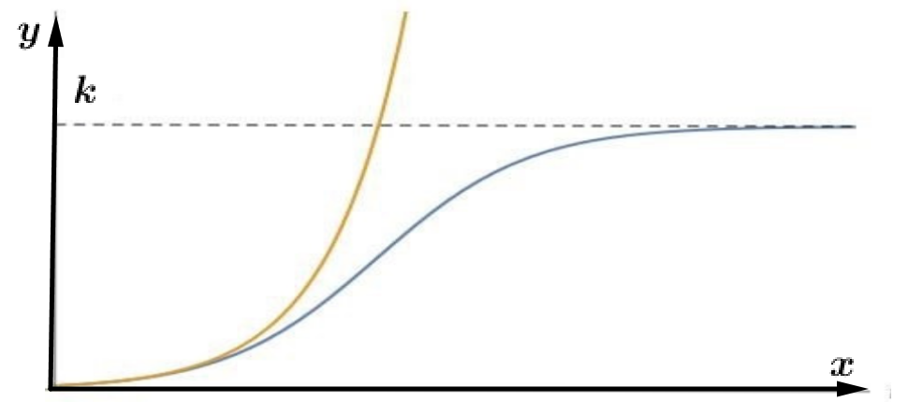
Grafici di funzioni per studiare la crescita di popolazioni, di contagi in un’epidemia, …
Funzione esponenziale
f(x)
Asintoto orizzontale
Funzione logistica g(x)
Funzione esponenziale f(x)
Crescita illimitata
$$\lim_{x→+∞}{f\left(x\right)=+∞}$$
Funzione logistica g(x)
Crescita limitata
$$\lim_{x→+∞}{g\left(x\right)=k}$$

Slide 3
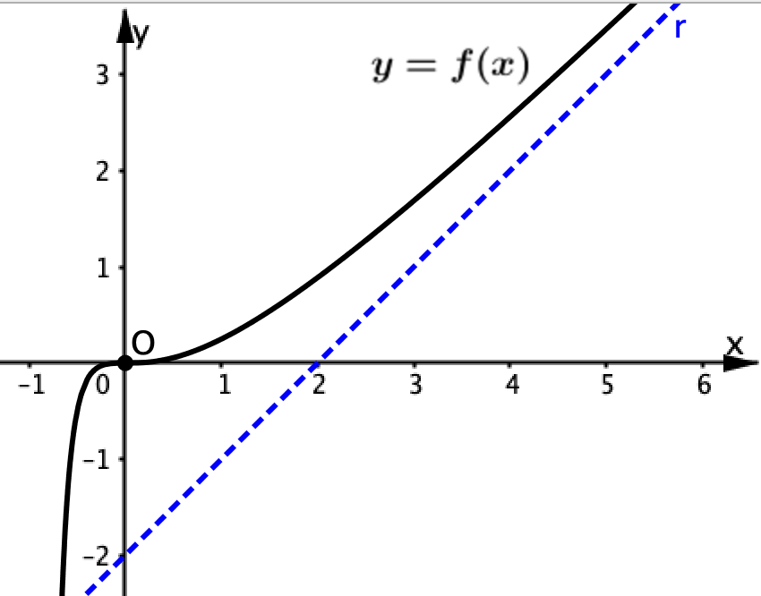
Un nuovo modello di crescita
Asintoto obliquo
Crescita illimitata
$$\lim_{x→+∞}{f\left(x\right)=+∞}$$
Ma la crescita ‘è frenata’ dalla retta r e tende a diventare una crescita lineare

Slide 4
Asintoti obliqui

Slide 5
Un esempio per cominciare lo studio
Analizzo la funzione
Il suo insieme di definizione coincide con l’insieme R dei numeri reali escluso il numero 0, che rende nullo il denominatore x² della frazione.
La funzione ha dunque un dominio illimitato, perciò è possibile calcolare il seguente limite.
Concludo che la funzione non ha asintoto orizzontale.

Slide 6
Osservo il limite
0
Un’intuizione: al crescere della x in valore assoluto, il grafico della funzione si avvicina sempre più alla retta di equazione y = 2x + 3.
Cerco conferma a questa intuizione con un software, che disegna il grafico della retta e della curva.

Slide 7
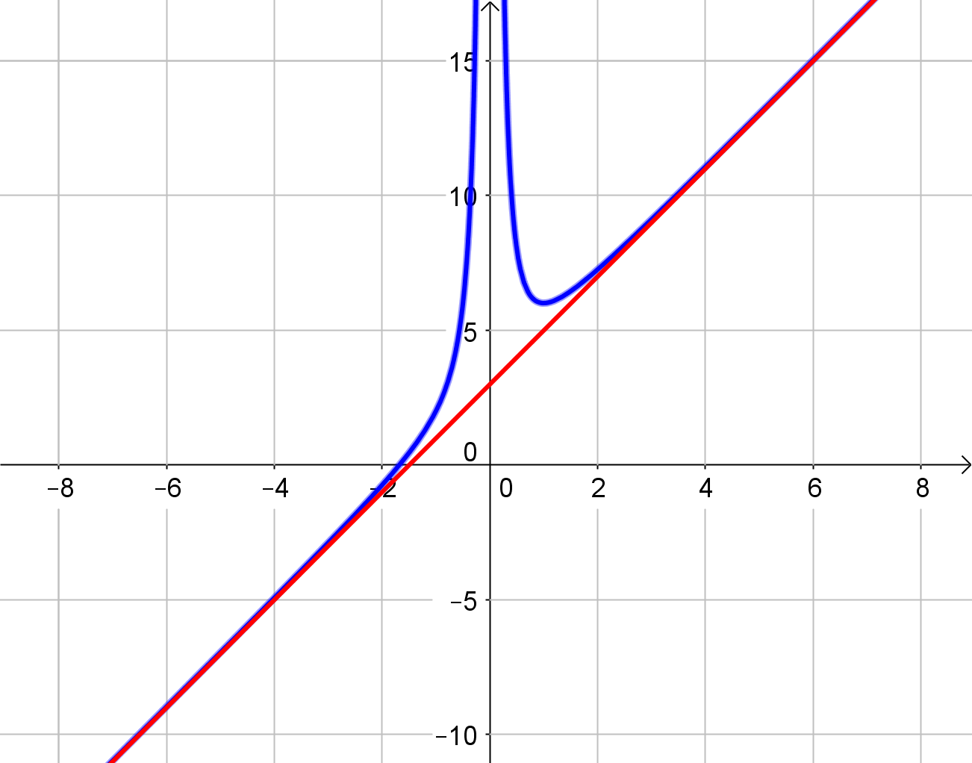
Asintoto obliquo
Asintoto obliquo
Asintoto obliquo: asintoto con equazione del tipo
y = mx +q

Slide 8
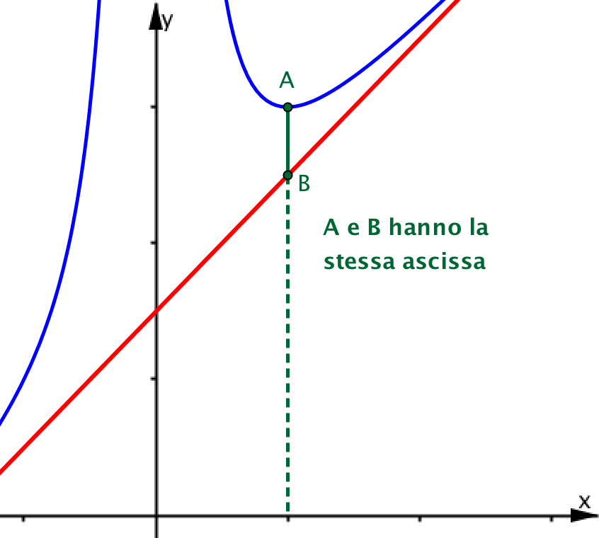
Osservo una caratteristica della figura
Invece di dire ‘la curva si avvicina alla retta’, dico che ‘la distanza AB tende a 0 al crescere di x in valore assoluto’.
In simboli scrivo

Slide 9
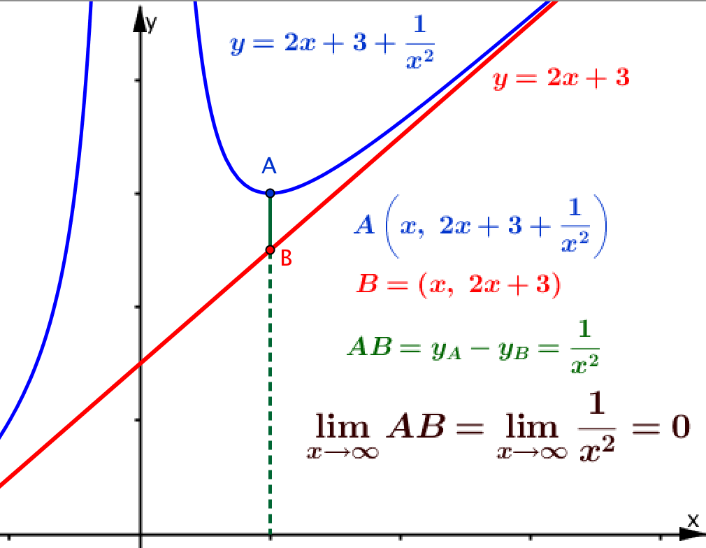
Riconoscere un asintoto obliquo
Una retta è asintoto obliquo per una curva se, presi due punti di uguale ascissa, A sulla curva e B sulla retta, trovo:

Slide 10
Determinare l’equazione dell’asintoto obliquo
Come determino l’equazione dell’asintoto obliquo, se l’espressione analitica della funzione non è semplice come quella appena studiata?

Slide 11
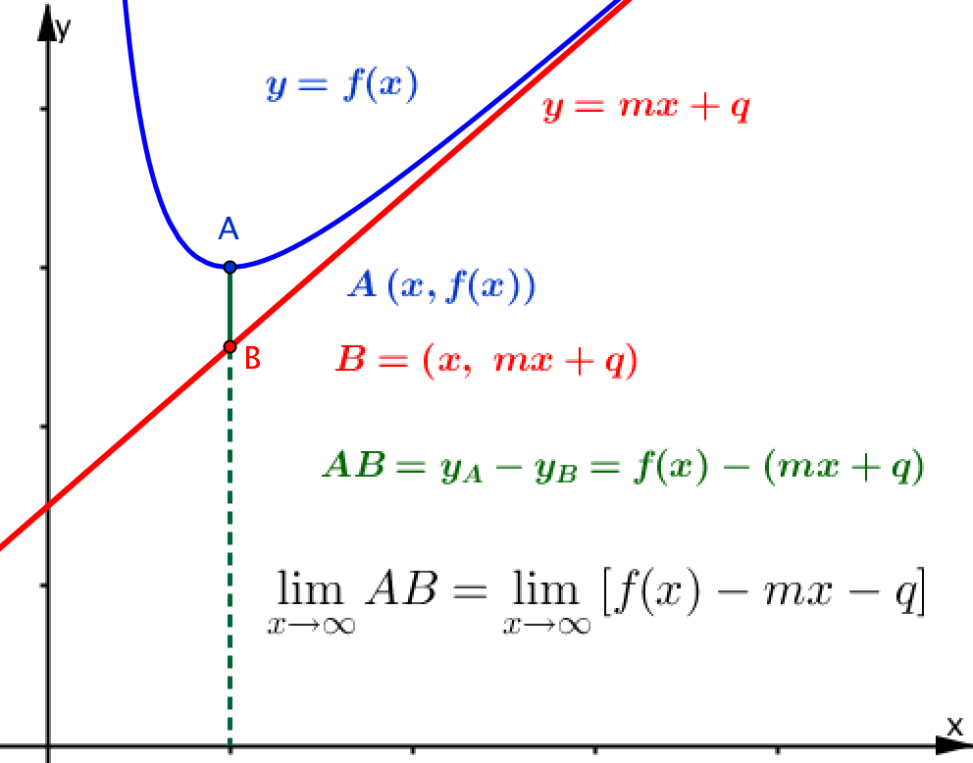
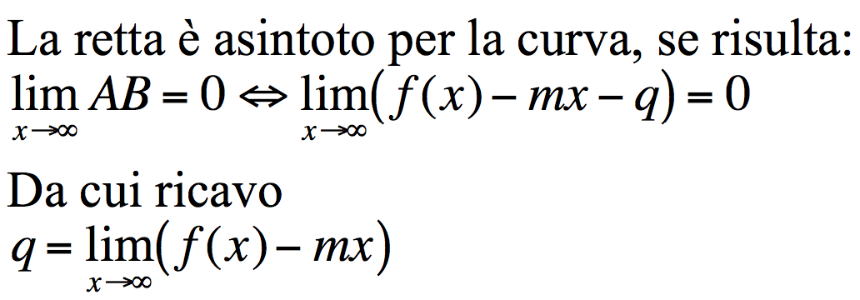
Un procedimento generale
E come procedo per determinare il coefficiente m?

Slide 12
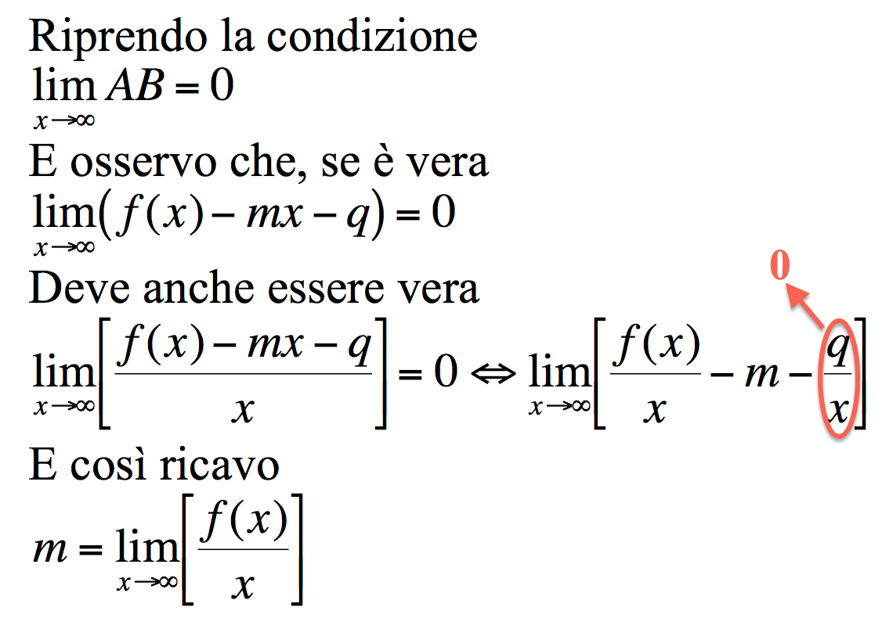
Un procedimento generale per calcolare m

Slide 13
Come determinare l’asintoto obliquo
Ecco come calcolare i coefficienti m e q in modo che la retta d’equazione y = mx + q sia asintoto per il grafico di y = f (x).
Se non trovo entrambi i limiti finiti, la curva non ha un asintoto obliquo.

Slide 14
Osservazioni
1. L’asintoto orizzontale diventa un caso particolare di asintoto obliquo (con m = 0).
2. Per determinare gli asintoti obliqui debbo calcolare limiti di forme indeterminate del tipo ∞/∞. Posso applicare il teorema di de l’Hopital, ma nel caso di limiti di quozienti di polinomi, conviene ricordare che:

Slide 15
Richiamo gli asintoti verticali
Per completare lo studio degli asintoti ricordo che il grafico di una funzione può avere anche uno o più asintoti verticali.
Come determino gli asintoti verticali?

Slide 16
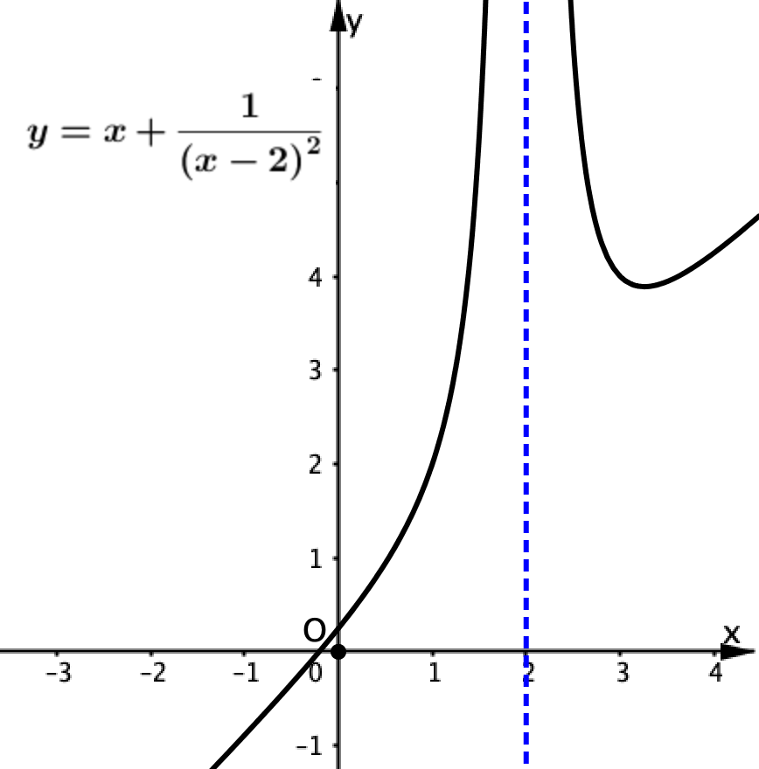
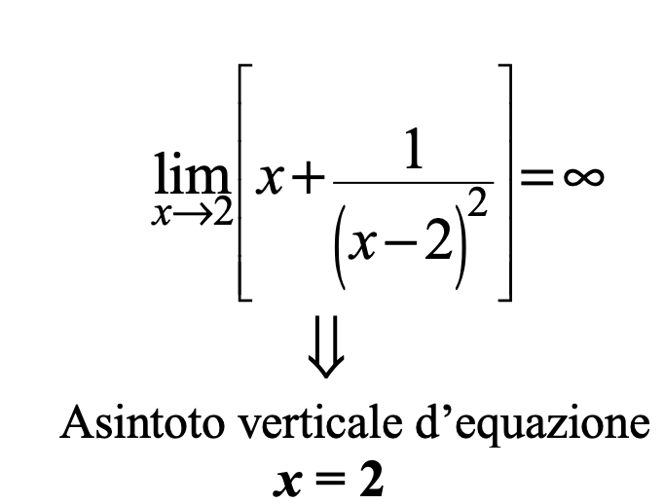
Asintoto verticale
ESEMPIO
DOMINIO
Numeri reali escluso 2

Slide 17
Attività
Completa la scheda di lavoro per riflettere sugli asintoti del grafico di una funzione.

Slide 18
Revisione dell’attività

Slide 19
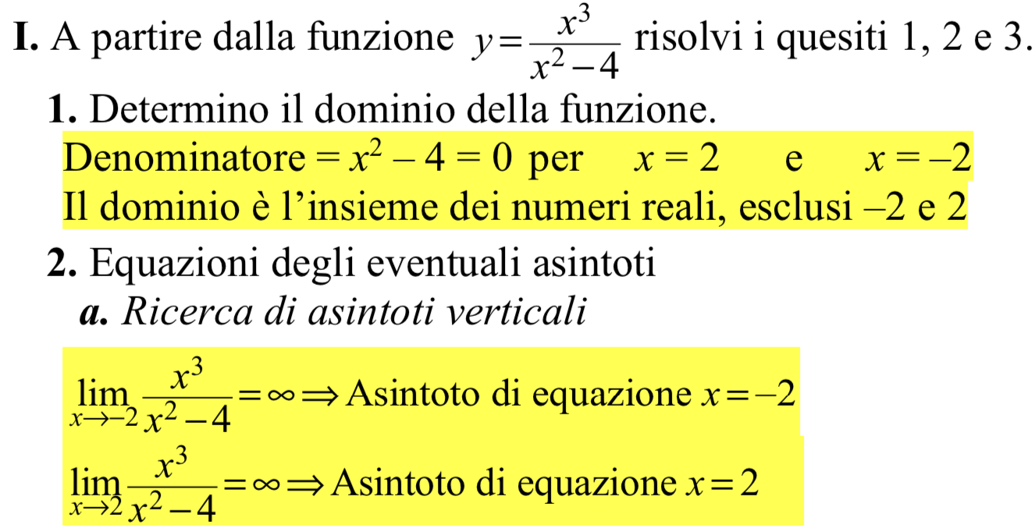
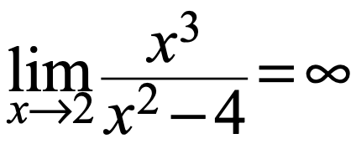
Quesiti 1 e 2a
8
0

Slide 20
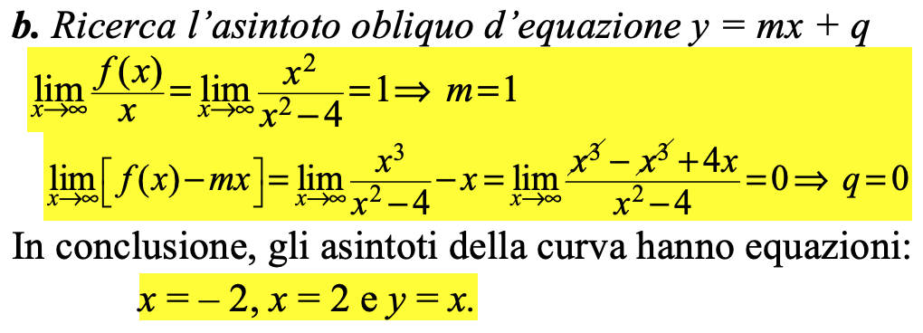
Quesito 2b

Slide 21
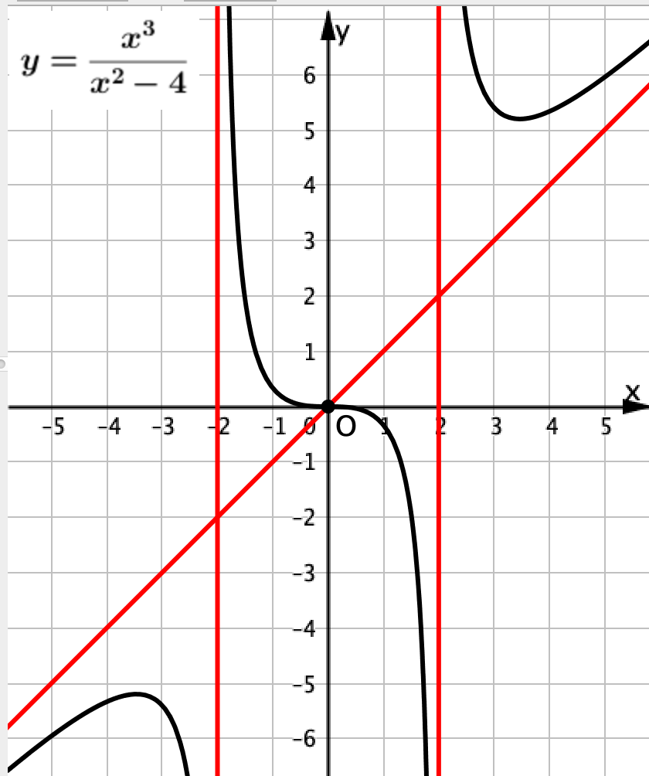
Quesito 3
Fig.1

Slide 22
Quesiti 4 e 5
Fig.1

Slide 23
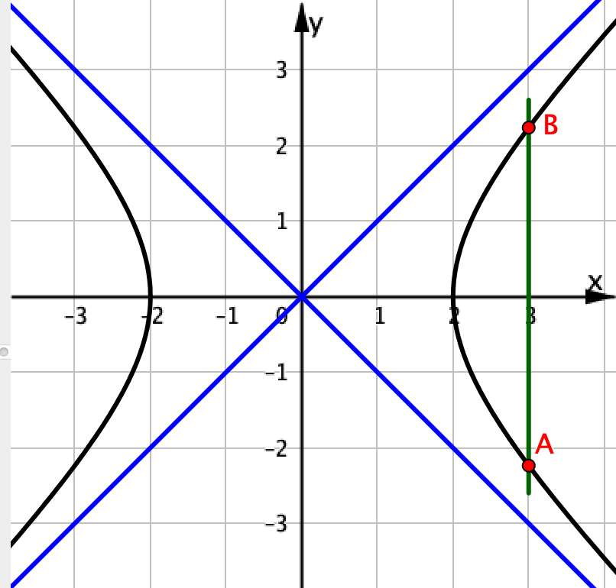
Quesiti 6 e 7
Ad una x corrispondono due y
Fig.1
Fig. 2

Slide 24
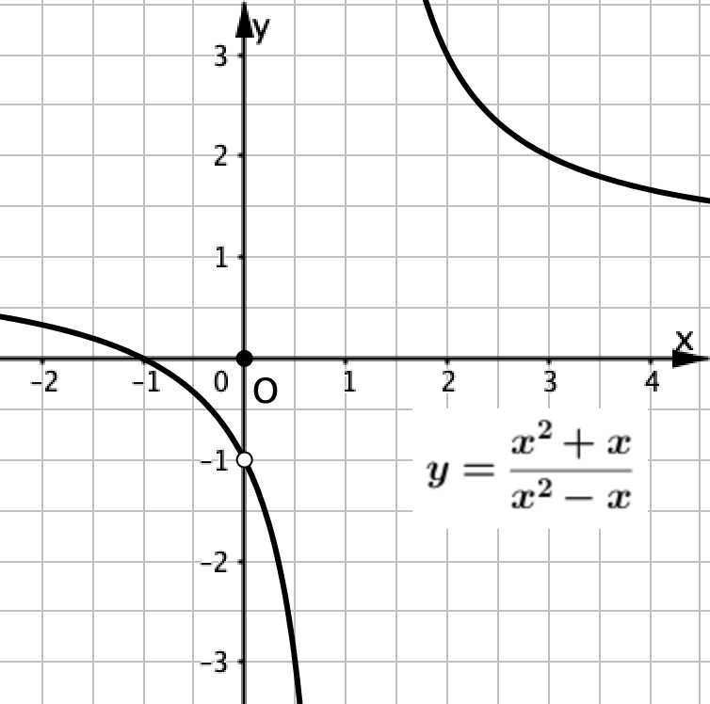
Quesito 8
Forma indeterminata del tipo 0/0
Applico il teorema di de l’Hopital
Discontinuità in corrispondenza di x = 0: non c’è il punto (0, –1).

Slide 25
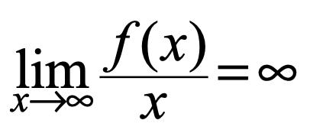
Quesito 9
Posso ripetere questo ragionamento a partire da qualunque funzione polinomiale f(x) di grado n > 1.
$f\left(x\right)=a_{n}x^{n}+$ $a_{n−1}x^{n−1}+…+a_{1}x+a_{0}$
Nessun numero reale è escluso dal dominio, perciò f(x) non può avere asintoti verticali.
Per tutte le funzioni polinomiali f(x) di grado n >1, trovo:
Perciò f(x) non può avere un asintoto obliquo.
Le funzioni polinomiali non hanno asintoti

Slide 26
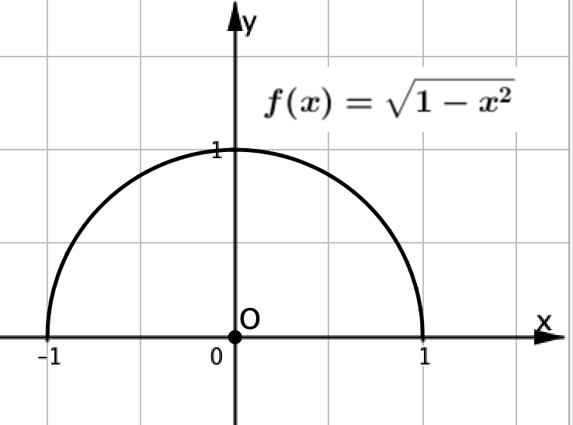
Quesito 10
Condizione necessaria per trovare un asintoto obliquo:
il dominio della funzione deve essere illimitato.

